Slide 1
Перспективы развития железнодорожного транспорта в России

Slide 2
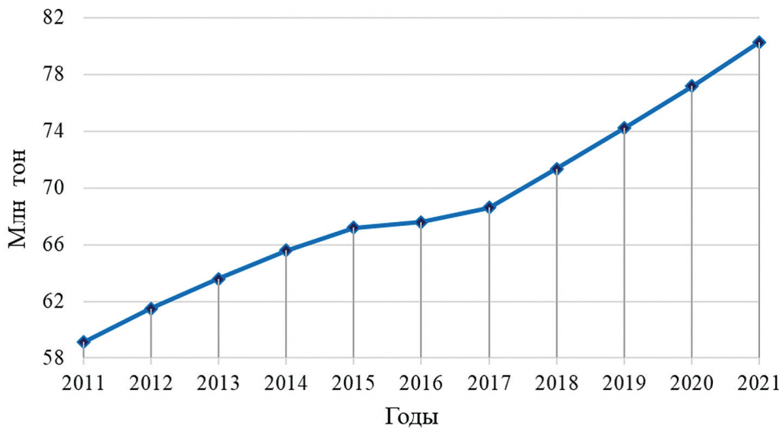
В настоящее время железнодорожный комплекс имеет важное стратегическое значение для экономики России. Он является своеобразным связующим звеном единой экономической системы. Обеспечивает стабильную деятельность промышленных предприятий, своевременный подвоз жизненно важных грузов в отдаленные уголки страны. Является самым доступным транспортом для миллионов граждан России.
График роста производительности жд транспорта

Slide 3
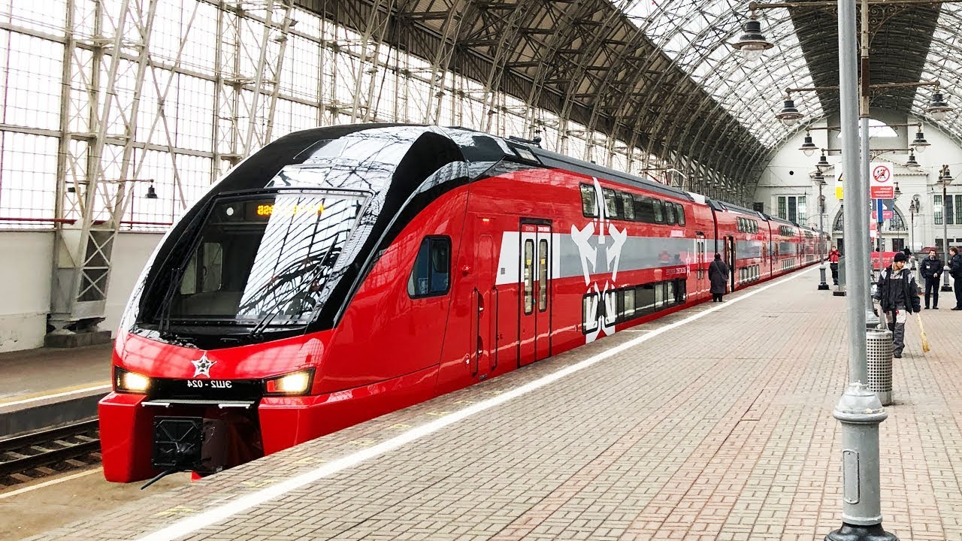
Планы по развитию железнодорожного транспорта:
1. увеличение масштаба транспортного бизнеса;
2. повышение производственно-экономической эффективности;
3. повышение качества работы и безопасности перевозок;
4.глубокая интеграция в евро-азиатскую транспортную систему;
5. финансовой устойчивости и эффективности и др.

Slide 4
Скоростное развитие железнодорожного транспорта основывается на трех пунктах.
Первый пункт – это повышение скорости пассажирских поездов дальнего следования, что возможно лишь при увеличении пропускной способности железнодорожных узлов и линий, а также введение в эксплуатацию подвижного состава последнего поколения.
Второй – проведение реконструкции уже действующих линий, проложенных между большими региональными центрами. В приоритете здесь модернизация существующих путей протяженностью примерно одиннадцати тысяч километров в направлении Центр – Юг, то есть Москва – Адлер.
Третий пункт предполагает прокладку собственно высокоскоростных магистралей, где поезда станут перемещаться со скоростью трёхсот пятидесяти километров в час. И в первую очередь такая ветка будет проложена между Санкт-Петербургом и Москвой. В результате подвижной состав будет находится в пути на два часа меньше, чем нужно для преодоления этого расстояния сегодня.

